Slide 1
农业信息化服务平台的设计与实现
BLUE THESIS PROPOSAL TEMPLATE
汇报人： 汇报时间：2023.5

Slide 2
1
研究背景
Life was like a box of chocolates, you never know what you’re go to get.

Slide 3

选题背景
近年来，随着国家对农业的投资不断加大，农业信息化的基础设施也不断完善，但由于地域广阔，很多边远地区的科技水平相对比较低；基本的网络搭建很难得到保障，更别说高水平的信息化了，将导致区域差异。为此，国家应增加对其的投资，加强对其基础设施的建设，促进其发展。促进乡村信息化的发展，促进乡村信息化的发展，促进乡村信息化的发展；把综合情报服务带给农民。

Slide 4
国内外研究现状
我国政府不断加大对农业信息化发展的重视程度。目前，我国农业信息化发展虽取得了很大进步和成功，但仍存在一些亟待解决的问题^{[5]}。我国对农业信息化建设的资金投入力度越来越大，在农业信息化设施建设方面取得了较大成就，但我国幅员辽阔，许多偏远农村技术落后，难以保证基础的网络设置，更做不到高层次的信息化建设，会造成地域之间的差距。农业信息网络不完善，势必会带来农业信息推广不全面、信息资源匮乏、数据共享低下等各种问题，会制约对农村信息资源的进一步建设与开发。
西方发达国家在农业生产上的水平比较高，并且有一个共同特性，就是农业信息化交易系统发展水平相对较高。当前，在国外，许多国家的信息网络及信息技术都已经进入了普及覆盖阶段。各种信息技术不但在城市，甚至在农村也基本达到全覆盖。国外的农业信息系统建设从最基本的农村道路和地理地形出发，在国家的宏观调控下得到完善和发展，无论是农户个体还是农产企业都具备自己的生产经营核算系统，农资管理系统，协会销售管理系统，甚至可以在政府网站上实现企业税务管理。

Slide 5
2
论文题目以及意义
Life was like a box of chocolates, you never know what you’re go to get.

Slide 6

KTV管理系统的意义
本论文将立足农业信息化发展实际，依托先进的计算机硬件技术和软件技术，为农业信息化服务，建立一套软硬件结合的、完善的应急处置信息收集、信息发布、产品交易平台，平台的应用将增强农业信息化的影响范围，从而让广大的农户和农产企业得到实惠，主要就农业信息化服务平台在开发与设计的过程中，说明了有关的功能的实施，并对某些具体的功能及有关的架构作了适当的限制，从而探讨了怎样才能更好地完成该系统的功能；

Slide 7
3
相关技术介绍
Life was like a box of chocolates, you never know what you’re go to get.

Slide 8




技术优点
面向对象，MVC分层，语言简洁清晰
前端在浏览器使用，程序在客户端，便于客户访问使用
JAVA
B/S架构
开源数据库，体积小易安装，全免费，功能强大，运行稳定
强大的框架，极大的方便了开发者编写代码
Mysql
Spring

Slide 9
4
系统设计与实现
Life was like a box of chocolates, you never know what you’re go to get.
Notes:
PPT模板： www.1ppt.com/moban/ 行业PPT模板：www.1ppt.com/hangye/
节日PPT模板：www.1ppt.com/jieri/ PPT素材： www.1ppt.com/sucai/
PPT背景图片：www.1ppt.com/beijing/ PPT图表： www.1ppt.com/tubiao/
优秀PPT下载：www.1ppt.com/xiazai/ PPT教程： www.1ppt.com/powerpoint/
Word教程： www.1ppt.com/word/ Excel教程： www.1ppt.com/excel/
个人简历： www.1ppt.com/jianli/ PPT课件： www.1ppt.com/kejian/
手抄报： www.1ppt.com/shouchaobao/ 试题下载： www.1ppt.com/shiti/
教案下载： www.1ppt.com/jiaoan/ 字体下载： www.1ppt.com/ziti/

Slide 10
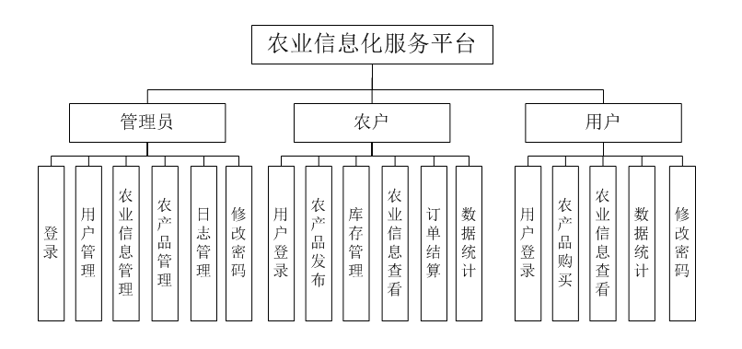
项目结构
农业信息化服务平台主要是从使用者的角度上进行考虑，系统将设置三个角色。
管理员功能主要分为登录功能、农产品管理、农业信息管理、用户管理、日志管理及修改密码等功能。
用户功能主要分为登录功能、农产品查看、农产品购买、订单查询、采购统计、农业信息查询及修改密码等功能。
农户功能主要分为登录功能、农产品新增、农产品编辑、订单结算、销售统计、农业信息查询及修改密码等功能。
该系统的系统功能结构图如图3-2所示。

Slide 11
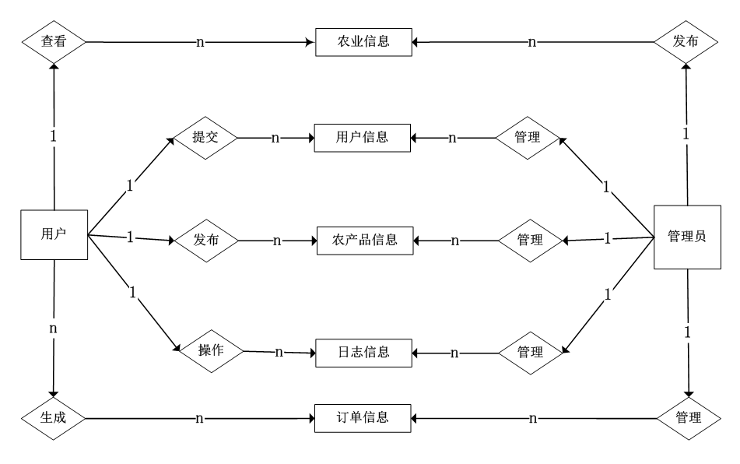
数据库总体设计
程序设计中，数据库的设计起着关键作用。该数据库能够对数据进行存储、检索以及对数据进行处理。
E-R图通过矩形框、菱形框、椭圆形框、连线的关系直接描述数据库中表格和属性之间的关系及表格之间所建立的信息模型，同时在数据分析的基础上自下而上地设计了类的连接。整个系统的E-R图，

Slide 12
5
实现效果
Life was like a box of chocolates, you never know what you’re go to get.

Slide 13
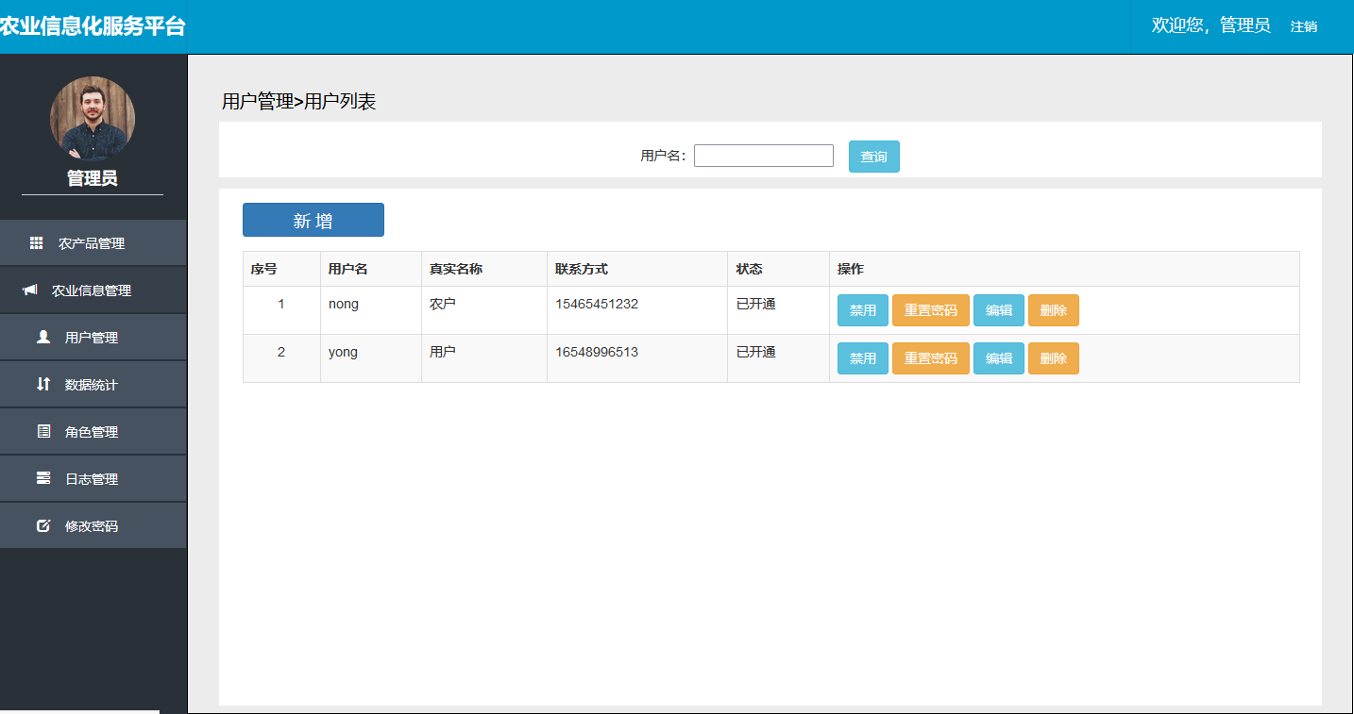
成果展示
当系统管理员注册完毕时，请按一下使用者资讯清单。该清单主要包括了全部用户的信息，包括了管理员和用户，在系统中，管理员可以对员工的信息进行增加、删除、修改、查找。在 List页中使用 c: forEach标记在 JSTL标记库中显示了 List集合的 List。

Slide 14
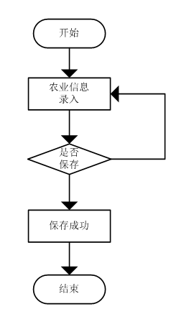
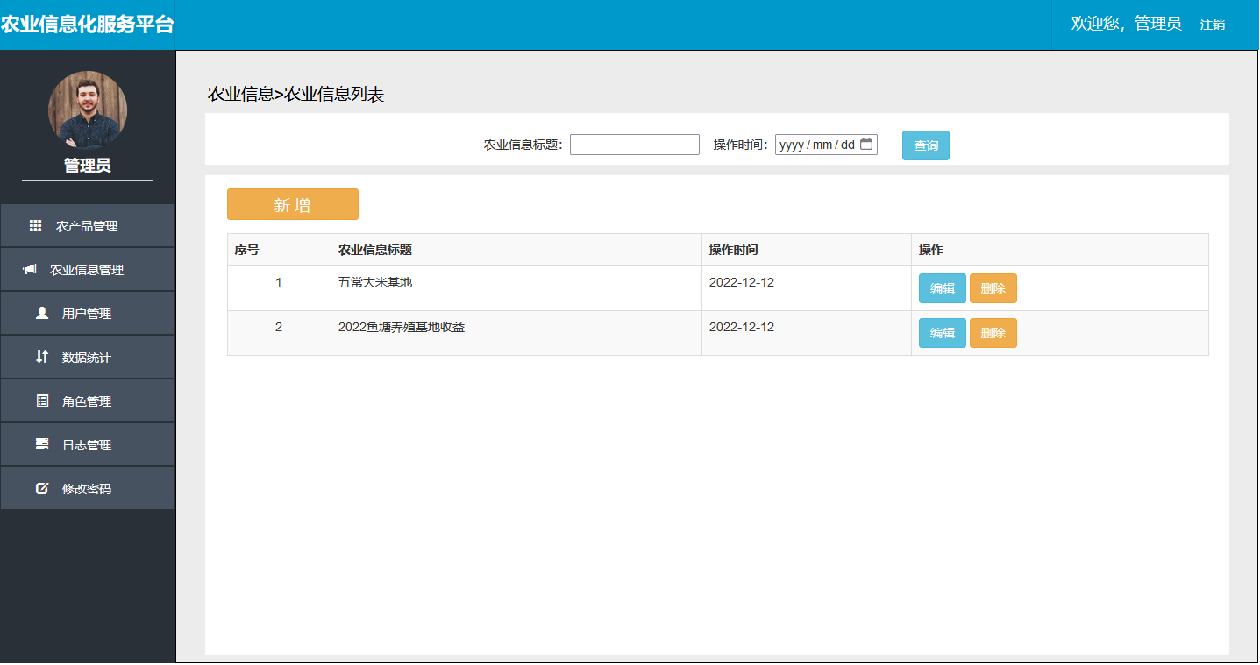
成果展示
当系统农户和用户可以观看到农业信息时，管理员可以管理农户和用户所能看见的农业信息内容。在显示网页的时候，最重要的就是把从SpringMVC控制器层中传回的数据对象放到网页中。与用于Each标记的JSTL标记库一起，可以显示所列出的内容。此外，还可以利用pager对象来包装分页所需的当前页和每页条数等信息，最后将这些信息传送到Mybatis中，并将它们组合在一起，形成一条完整的分页句子，从而实现分页的目的

Slide 15
6
测试结果
Life was like a box of chocolates, you never know what you’re go to get.

Slide 16
测试展示-登录功能
当系统管理员注册完毕时，请按一下使用者资讯清单。该清单主要包括了全部用户的信息，包括了管理员和用户，在系统中，管理员可以对员工的信息进行增加、删除、修改、查找。
序号 | 输入 | 预期结果 | 实际结果 | 测试结果
1 | 用户名：张洞 密码：123456 | 弹出提示框，提示登录成功，并跳转到系统主页面 | 弹出提示框，提示登录成功，并跳转到系统主页面 | 通过
2 | 用户名：张洞 密码：null | 弹出提示框，提示用户名或密码不能为空 | 弹出提示框，提示用户名或密码不能为空 | 通过
3 | 用户名：null 密码：null | 弹出提示框，提示用户名或密码不能为空 | 弹出一个提示框，提示用户名或密码不能为空 | 通过
4 | 用户名：张洞 密码：456789 | 弹出提示框，提示用户名或密码不正确 | 弹出一个提示框，提示用户名或密码不正确 | 通过
5 | 用户名：汪证 密码：123456 | 弹出提示框，提示用户名或密码不正确 | 弹出一个提示框，提示用户名或密码不正确 | 通过

Slide 17
测试展示-农业信息
当系统农户和用户可以观看到农业信息时，管理员可以管理农户和用户所能看见的农业信息内容。
序号 | 输入 | 预期结果 | 实际结果 | 测试结果
1 | 所有输入框都填上，所有下拉框都选择 | 弹出提示框，提示提交成功 | 弹出提示框，提示提交成功 | 通过
2 | 所有输入框都填上，有一个下拉框不填 | 弹出提示框，提示请全部选择或填写 | 弹出提示框，提示请全部选择或填写 | 通过
3 | 所有输入框都填上，所有下拉框都选择 | 在数据库中health表中能够查到相应的记录 | 在数据库中health表中能够查到相应的记录 | 通过

Slide 18
6
总结与致谢
Life was like a box of chocolates, you never know what you’re go to get.

Slide 19

结论
此次农业信息化服务平台以Java语言为系统的开发语言，以MySQL为数据库，确保了系统数据的正确性和安全性，以免费的Apache Tomcat为应用服务器，与此同时，本系统的构建借鉴了当下比较流行的MVC三层架构，以SSM三大框架为主要的技术选型。本系统对用户管理、农业信息管理、农产品管理、订单管理和日志管理等功能模块进行了设计并实施，利用该系统的功能，可以使农业信息能够更快地进行传输，并方便地进行商品的采购
针对目前该体系中所存在的问题，期望未来能从自身技术上加以改进，使现有体系中所存在的问题得到更好的解决，从而使该体系更加健全；期望能够充分发挥互联网技术的优势，从而有效地解决人工收集信息的效率低下，人工分配相关农产品不及时等问题，促进农业信息知识的普及。

Slide 20
致谢
首先，我要深深感谢我的导师青巴图老师。青巴图老师为人谦和，平易近人。在论文的选题、搜集资料和写作阶段，青巴图老师都倾注了极大的关怀和鼓励。在论文的写作过程中，每当我有所疑问，青巴图老师总会放下繁忙的工作，不厌其烦地指点我；在我初稿完成之后，青巴图老师又在百忙之中抽出空来对我的论文认真的批改，字字句句把关，提出许多中肯的指导意见，使我在研究和写作过程中不致迷失方向。他严谨的治学之风和对事业的孜孜追求将影响和激励我的一生，他对我的关心和教诲我更将永远铭记。借此机会，我谨向青巴图老师致以深深地谢意。
最后，我要感谢参与我论文评审和答辩的各位老师，他们给了我一个审视几年来学习成果的机会，让我能够明确今后的发展方向，他们对我的帮忙是一笔无价的财富。我将在今后的工作、学习中加倍努力，以期能够取得更多成果回报他们、回报社会。因为本人能力有限，不足之处在所难免，望能提出宝贵意见。

Slide 21
感谢观看
BLUE THESIS PROPOSAL TEMPLATE

